Slide 1
第1章 开始启程，你的第一行Android代码

Slide 2
调查
成功安装 Android Studio ？
这学期选上 JAVA 课程 ？

Slide 3
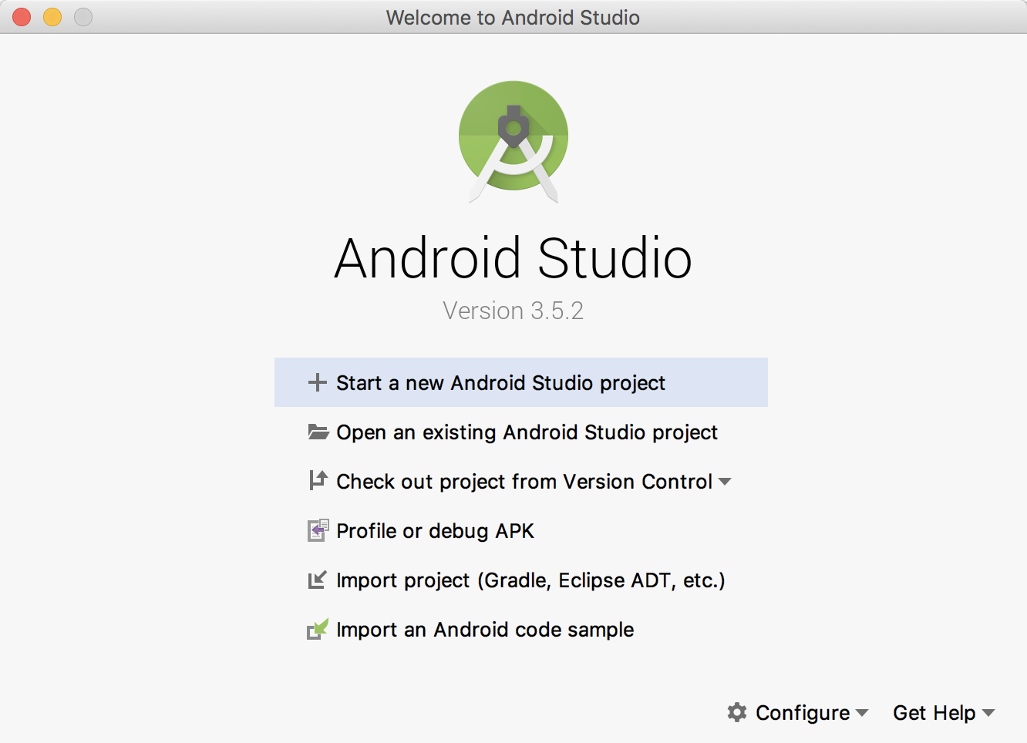
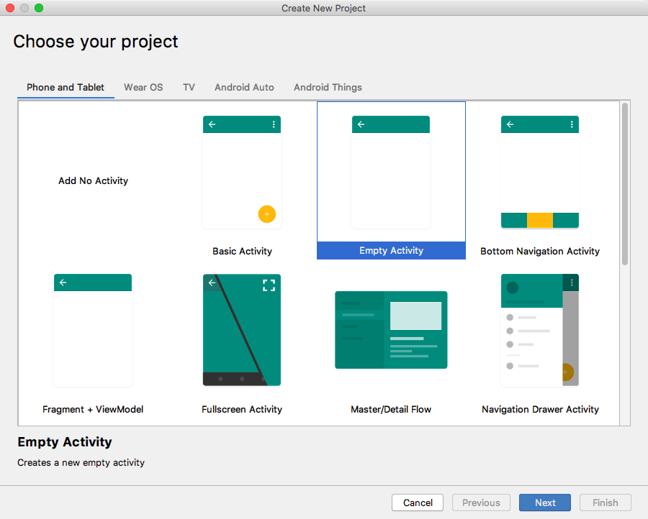
创建HelloWorld项目
在Android Studio的欢迎界面点击Start a new Android Studio project，会打开一个让你选择项目类型的界面，选择Empty Activity来创建一个空的Activity。

Slide 4
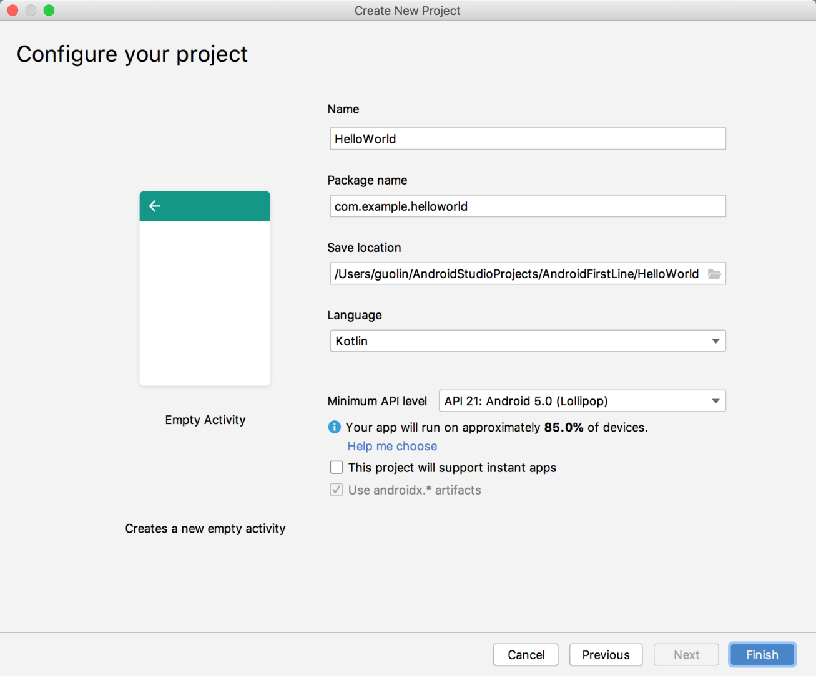
创建HelloWorld项目
其中Name表示项目名称，Package name表示项目的包名，Save location表示项目代码存放的位置，Language选择Kotlin，Minimum API level选择API 21，点击Finish按钮即可完成创建。
Notes:
Kotlin是一种在Java虚拟机上运行的静态类型编程语言，它也可以被编译成为JavaScript源代码。

Slide 5
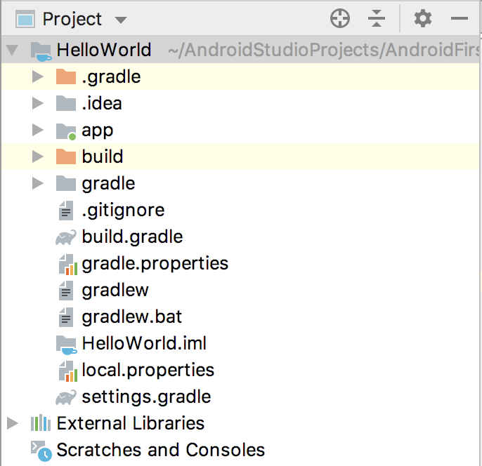
分析HelloWorld项目
app: 项目中的代码、资源等内容几乎都是放置在这个目录下的。
.gitignore: 这个文件是用来将指定的目录或文件排除在版本控制之外的。
build.gradle: 这是项目全局的gradle构建脚本，通常这个文件中的内容是不需要修改的。
gradle.properties: 这个文件是全局的gradle配置文件，在这里配置的属性将会影响到项目中所有的gradle编译脚本。

Slide 6
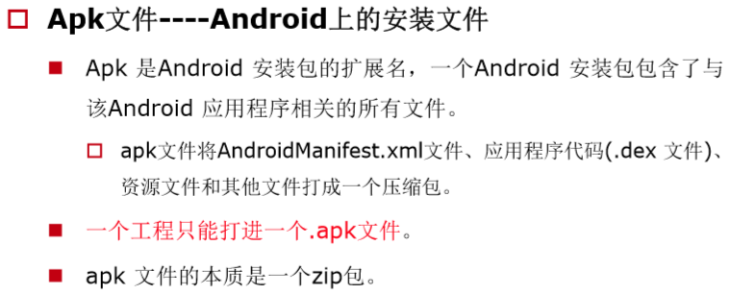

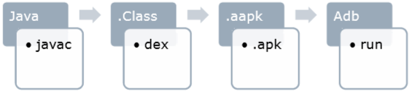
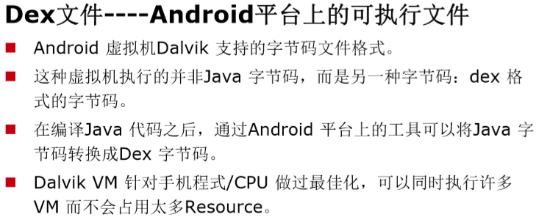

分析HelloWorld项目
aapk: 安卓应用包工具
两种调试器：
adb: 安卓调试桥
ddms: Dalvik调试监控服务器

Slide 7
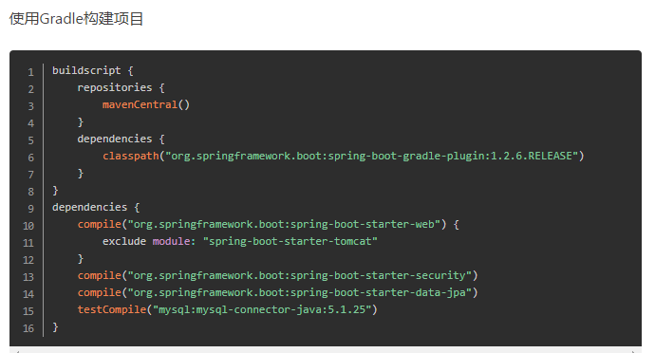
分析HelloWorld项目
Gradle：Gradle是一种构建工具，它抛弃了基于XML的构建脚本，取而代之的是采用一种基于Groovy的内部领域特定语言.
Gradle 是一个基于 Apache Ant 和 Apache Maven 概念的项目自动化构建工具。它使用一种基于 Groovy 的特定领域语言(DSL)来进行构建配置，抛弃了基于XML的各种繁琐配置，主要以面向Java应用为主，支持从 Maven 仓库下载依赖。现在越来越多的项目（Android项目居多）使用Gradle 来作为项目的构建工具，相信未来 Gradle 也会逐渐代替 Maven，就像 Maven 代替 Ant 那样。
Notes:
史上最全Android build.gradle配置详解 https://juejin.im/post/6844903933584883720
Groovy 语言快速入门 https://www.jianshu.com/p/e8dec95c4326

Slide 8
分析HelloWorld项目
.gradle：gradle运行以后生成的缓存文件夹。
.idea ：android studio/Intellij IDEA工程打开以后生成的工作环境配置文件夹，包括一些copyright复制版权,编译，编码语言，运行配置，工作空间等配置。
build ：编译时的缓存文件夹，每次运行时都会生成，同时在运行了gradle
clean 的任务以后它会被删除清理掉。
gradlew和gradlew.bat: 这两个文件是用来在命令行界面中执行gradle命令的，其中gradlew是在Linux或Mac系统中使用的，gradlew.bat是在Windows系统中使用的。
local.properties: 这个文件用于指定本机中的Android SDK路径，通常内容都是自动生成的，我们并不需要修改。
settings.gradle: 这个文件用于指定项目中所有引入的模块。由于HelloWorld项目中就只有一个app模块，因此该文件中也就只引入了app这一个模块。
HelloWorld. iml: 由IntelliJ IDEA创建的模块文件，用于开发Java应用程序的集成开发环境。它存储有关开发模块的信息，该模块可能是Java，Plugin，Android或Maven组件; 保存模块路径，依赖关系和其他设置。

Slide 9
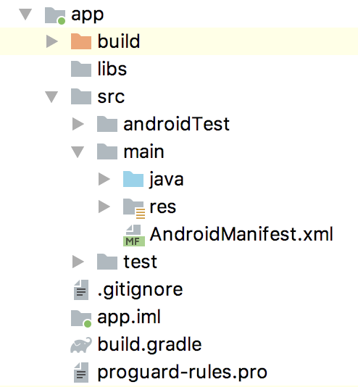
分析app模块
libs: 如果你的项目中使用到了第三方jar包，就需要把这些jar包都放在libs目录下，放在这个目录下的jar包都会被自动添加到构建路径里去。
java: java目录是放置我们所有Java代码的地方（Kotlin代码也是放在这里），展开该目录，你将看到系统帮我们自动生成了一个MainActivity文件。
res: 项目中使用到的所有图片、布局、字符串等资源都存放在这个目录下。
AndroidManifest.xml: 这是整个Android项目的配置文件。
build.gradle: 这是app模块的gradle构建脚本，这个文件中会指定很多项目构建相关的配置。
proguard-rules.pro: 这个文件用于指定项目代码的混淆规则。

Slide 10
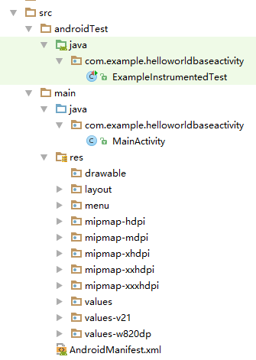
分析app模块
src: Java 源代码所在的文件夹。
R.java（app-build-generated-source-r-androidTest-com.example.helloworldbaseactivity-R）：在建立project时自动生成的，这个文件是只读模式，不能修改，是定义该项目所有资源的索引文件。
drawable: 放资源文件的文件夹，如程序的Icon，图片等。
AndroidManifest.xml: 包含了该项目所使用的Activity、Service以及其使用的文件权限等。如新增一个Activity，为应用程序添加访问网络的权限，都需要在该文件设置。

Slide 11
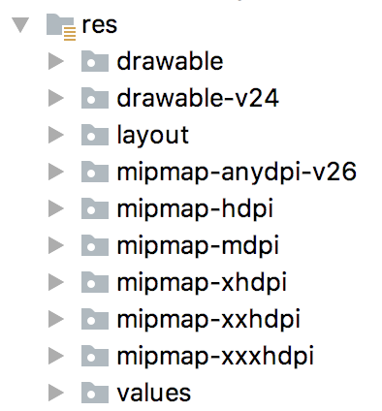
分析项目中的资源
drawable开头的目录都是用来放图片的。
mipmap开头的目录都是用来放应用图标的。
values开头的目录都是用来放字符串、样式、颜色等配置的。
layout开头的目录都是用来放布局文件的。

Slide 12
分析build.gradle文件
buildscript { repositories { jcenter() } dependencies { classpath 'com.android.tools.build:gradle:2.2.0' // NOTE: Do not place your application dependencies here; they belong // in the individual module build.gradle files } } allprojects { repositories { jcenter() } } task clean(type: Delete) { delete rootProject.buildDir }
Repositories 声明了jcenter() 配置，即Android项目代码托管到jcenter代码托管仓库，方便在其它项目引用jcenter上的开源代码
用classpath 声明了 com.android.tools.build:gradle:2.2.0 插件，应用于Android项目

Slide 13
分析app/build.gradle文件
apply plugin: 'com.android.application' android { compileSdkVersion 26 buildToolsVersion "30.0.1" defaultConfig { applicationId "com.example.helloworldbaseactivity" minSdkVersion 24 targetSdkVersion 26 versionCode 1 versionName "1.0" testInstrumentationRunner "android.support.test.runner.AndroidJUnitRunner" } buildTypes { release { minifyEnabled false proguardFiles getDefaultProguardFile('proguard-android.txt'), 'proguard-rules.pro' } } } dependencies { compile fileTree(dir: 'libs', include: ['*.jar']) androidTestCompile('com.android.support.test.espresso:espresso-core:2.2.2', { exclude group: 'com.android.support', module: 'support-annotations' }) compile 'com.android.support:appcompat-v7:26.0.0-alpha1' compile 'com.android.support:design:26.0.0-alpha1' testCompile 'junit:junit:4.12' }
Com.android.application: 应用程序模块，可以直接运行
Com.android.library: 库模块依附于别的应用程序模块运行
一般三种依赖关系：本地依赖、库依赖与远程依赖
本地依赖：对本地的Jar包或目录添加依赖关系
Libs 目录下的所有 .jar 后缀文件
库依赖：对项目中的库模块添加依赖关系
类似于这样 compile project(‘:helper’)
远程依赖：对jcenter库上的开源项目添加依赖关系
Com.android.support 是域名部分
Appcompat-v7 是组名

Slide 14
掌握日志工具的使用
Log.v(): 用于打印那些最为琐碎的、意义最小的日志信息。对应级别verbose，是Android日志里面级别最低的一种。
Log.d(): 用于打印一些调试信息，这些信息对你调试程序和分析问题应该是有帮助的。对应级别debug，比verbose高一级。
Log.i(): 用于打印一些比较重要的数据，这些数据应该是你非常想看到的、可以帮你分析用户行为数据。对应级别info，比debug高一级。
Log.w(): 用于打印一些警告信息，提示程序在这个地方可能会有潜在的风险，最好去修复一下这些出现警告的地方。对应级别warn，比info高一级。
Log.e(): 用于打印程序中的错误信息，比如程序进入到了catch语句当中。当有错误信息打印出来的时候，一般都代表你的程序出现严重问题了，必须尽快修复。对应级别error，比warn高一级。

Slide 15
Thanks

